Slide 1

2019 python mentoring
Python Mentoring
Orientation
2019 spring

Slide 2
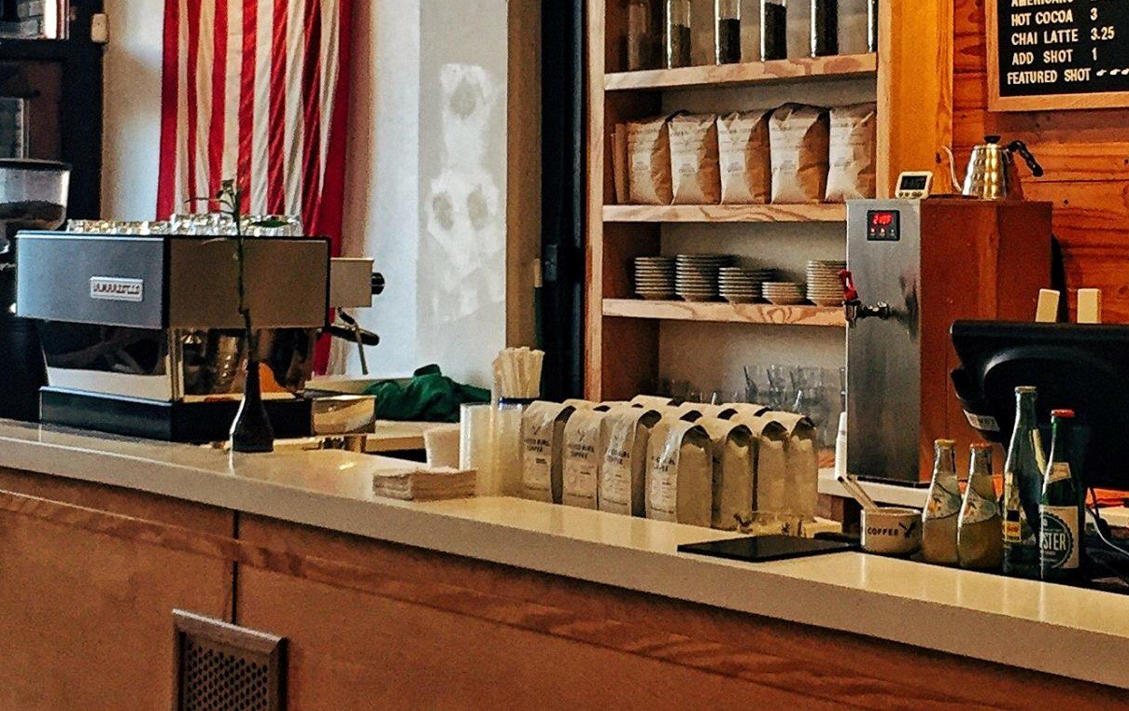
2019 python mentoring
python
1. 목차
멘토링 진행 방향
멘토링 목적
Github 설명
과제

Slide 3
mentoring
2019 python mentoring
1. 진행 방향(중간 평가 전)
이론은 빠르게, 실습은 천천히
파이썬이라는 언어를 아는 것도 중요하지만,
중간 평가 전까지 ‘문제해결능력’을 중점으로 교육하고자 함.
제어문의 유연한 사용에 초점
이론 30% 개인별 실습 40% 토론 실습 30%
백준 알고리즘 사이트 및 제작한 문제로 토론 실습 진행
권장사항: ‘컴퓨팅 사고와 문제해결’ 과목의 과제를
스스로의 힘으로 해결이 가능한 정도의 코딩 능력 요구.

Slide 4
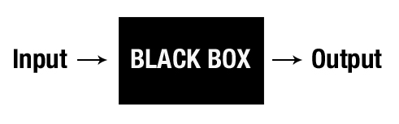
mentoring
2019 python mentoring
1. 진행 방향(중간 평가 이후)
인공지능 및 데이터사이언스를 하기 위해서 데이터를 잘 조작하는 능력이 요구됨
인공지능 모델을 설계할 때 Data preprocessing과 postprocessing 하는 패키지 및 테크닉 소개
클래스, 모듈을 이용하는 방법 소개
깨끗한 코드를 작성하는 방법

Slide 5
mentoring
2019 python mentoring
2. 멘토링 목적
인공지능, 데이터 사이언스를 하기 위한 기초 코딩 능력 배양
문제 해결 능력 향상
코딩 흥미 유발
다른 언어를 사용하더라도 더 빨리 적응하도록 도움

Slide 6
mentoring
2019 python mentoring
3. Github 사용
본 멘토링은 github를 이용해 진행한다.
멘토링에 사용되는 자료는 http://github.com/DeepLearningHB/PythonMentoring
에 올라가며, 과제 제출 또한 위 Repository의 해당 주차 폴더에 해야함.
Github 회원가입 (필수)
멘토링과 별개로 자신의 github 계정에 진행한 프로젝트들을 올리는 것이 좋다. 나중에 취업 시 중요한 포트폴리오로 작용한다.

Slide 7
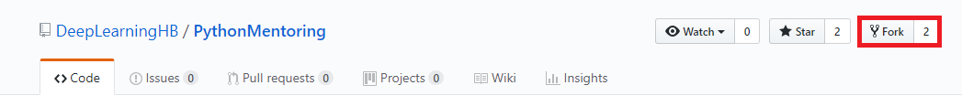
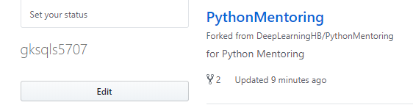
mentoring
2019 python mentoring
3. Github 사용
Github 계정 생성
멘토 계정에 있는 PythonMentoring repository를 fork한다.
- 자신의 계정에 PythonMentoring repository가 복사된 것을 확인한다.

Slide 8

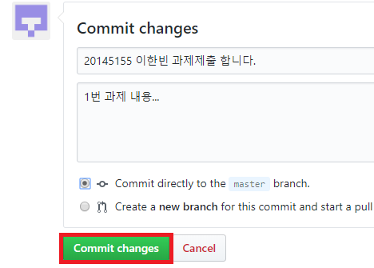
mentoring
2019 python mentoring
3. Github 사용
- 과제를 본인의 Repository 에 Upload한다.

Slide 9
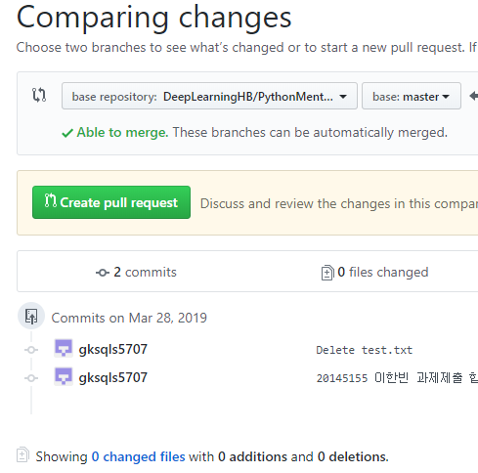
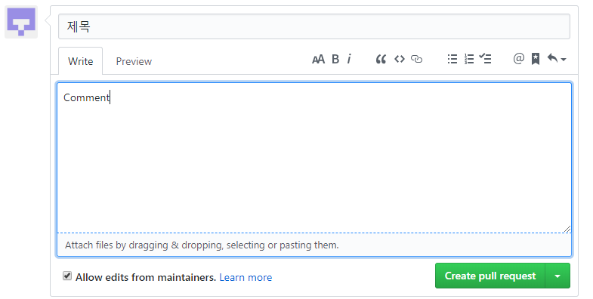
mentoring
2019 python mentoring
3. Github 사용
- Pull Request 작성
- 변경사항을 확인하고 Create pull request

Slide 10
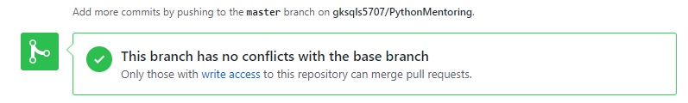
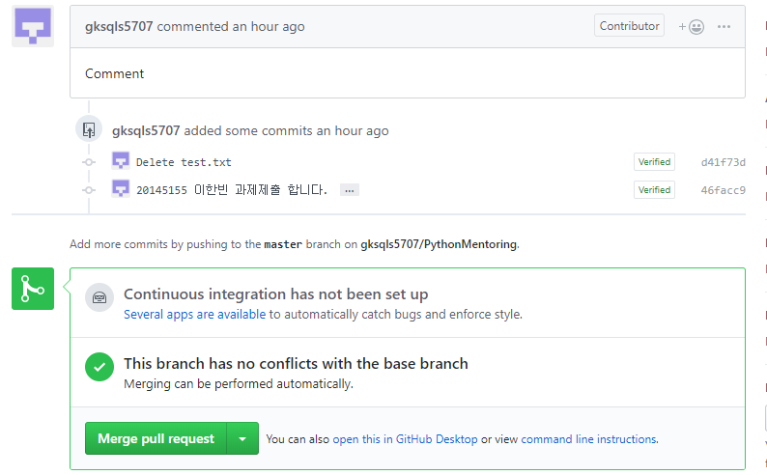
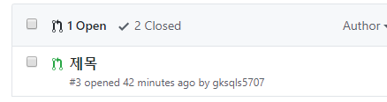
mentoring
2019 python mentoring
3. Github 사용
- 이 화면이 나오면 성공적 Pull request
- 멘토가 보는 화면은?

Slide 11
mentoring
2019 python mentoring
4. 과제
문자열 하나를 입력 받고, 문자열 PythonMentoring 과 같으면 Pass 같지 않으면 Non-Pass 를 출력하는 프로그램 작성
반복문을 이용해 1부터 입력받은 수 까지 더하는 프로그램 작성
List의 각 요소로 서울 대전 대구 부산 울산 인천 을 넣고 반복문을 이용해
“나는 서울사는 사람입니다.”, “나는 대전사는 사람입니다.”, … 출력하는 프로그램 작성
4) 반복문을 이용하지 `않고` 1부터 입력 받은 수 까지 더하는 프로그램 작성
Hint) 한 학생이 말을 듣지 않아 선생님이 “너 1부터 100까지 계속 더하고 결과를 가져와!” 라고 시켰습니다. 선생님은 오랜 시간이 걸릴 것이라 예상했지만 학생은 몇 초 만에 그 답을 가져왔는데요. 어떻게 가져왔을까요?

Slide 12
mentoring
2019 python mentoring
4. 과제 제출 형식
하나의 폴더에 4문제의 python 파일을 담아 멘토의 Repository에
Pull Request 수행
폴더 명: 학번_이름_Lab01
파일 명: 학번_이름_Lab01_Task01, …
제출 기한: 4월 1일 월요일 17:00

Slide 13
mentoring
2019 python mentoring
5. 끝으로
현재 멘토링 진행 인원 11명은 최종 진행 인원이 아닙니다.
본 과제를 제출한 인원으로 멘토링 진행할 예정입니다.
(과제 Copy & Paste는 엄격히 금지함, 변수 명 변경 등 편법 x)
(github 사용 미숙 시 gksqls5707@gmail.com 으로 (학과_학번_이름_ot과제.zip)으로 압축 해서 보내주세요.)
- 멘토링을 통해 실력을 늘리고자 하는 학생만 참여 바랍니다.
- 개인 사유 포함 16회의 수업 중 3회 결석 시 멘토링 참여가 불가능합니다.
(소프트웨어 융합대학 종강총회, 노네임 종강총회 제외,
지각 3회 == 1회 결석)

Slide 14
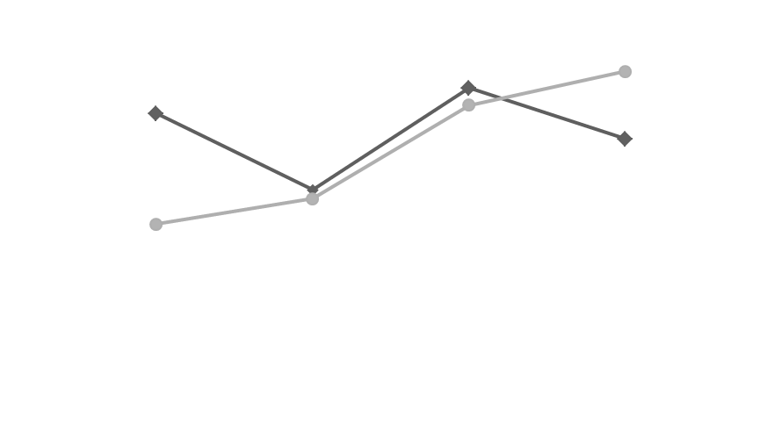
2019 python mentoring
mentoring
감사합니다!
67
60
51
42
March
May
July
August

